Slide 1
Интеллектуальная развлекательная игра «Троеборье»

Slide 2
Из двух слов – одно. К словам, данным в левом столбике, подберите слова из правого столбика так, чтобы у вас получились новые слова.
вол рак
приз овод
сено рис
кипа вал
сад окно

Slide 3
Волокно
Призрак
Сеновал
Кипарис
Садовод

Slide 4
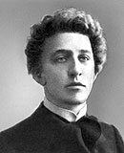
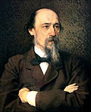
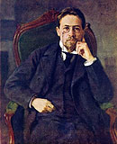
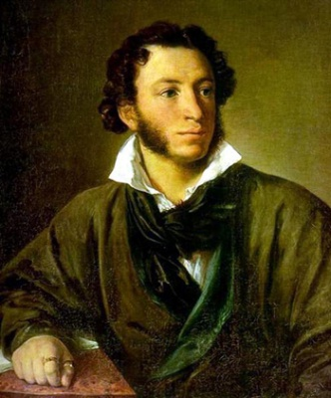
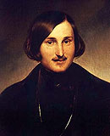
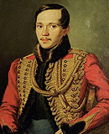
Пушкин А. С.
Лермонтов М. Ю.
Гоголь Н. В.
Блок А. А.
Тургенев И. С
Чехов А. П.
Некрасов Н. А.

Slide 5
Пушкин А. С.
Лермонтов М. Ю.
Гоголь Н. В.
Блок А. А.
Тургенев И. С
Чехов А. П.
Некрасов Н. А.

Slide 6
A
B
C
D
E
F
G
H
I
J
K
L | M | N | O | P | Q | R | S
Закрасьте красным цветом клеточки: AO, AP, AO, AN, BN, CN, DN, FN, FO, FP, FQ, GQ, HQ, IQ, JQ, KQ, KN, KO, KN, KO, KP, KQ. Назовите цифру по-английски.

Slide 7
Игра «Непонятный синтаксис» Подчеркните все слова как члены предложения.
Варкалось. Хливкие шорьки
Халялись по наве,
И хрюкотали зелюки,
Как мюмзики в мове.
Л.Кэрролл

Slide 8
Литературный «БЛИЦ – ОПРОС»

Slide 9
Расшифруй слова. Каждой цифре соответствует буква алфавита.
1). 1. 2,15,24. 15,6. 3,8,15,3,15,12,1,20,5.
2). 1. 8.5.1.12.20.
3). 8.1.16.16.25. 22.1.12.5.14.20.9.14.5.19. 4.1.25.
4). 1. 18.15.19.5.
5). 1. 22.1.12.5.14.20.9.14.5.
6). 12.15.22.5.

Slide 10
Ответы:
A box of chocolate, a heart, Happy Valentines Day, a rose, a Valentine, love.

Slide 11
Владимир Иванович Даль (1801-1872) предлагал заменять в речи иноязычные слова русскими словами-соответствиями. Какие заимствования должны были заменить, по мнению Даля, эти слова?
Волнователь | Гимнастика
Глазоём | Маршрут
Ловкосилие | Телефон
Подобень | Агитатор
Сине-алый | Горизонт
Дальнеразговорня | Портрет
Путевик | Фиолетовый

Slide 12
Владимир Иванович Даль (1801-1872) предлагал заменять в речи иноязычные слова русскими словами-соответствиями. Какие заимствования должны были заменить, по мнению Даля, эти слова?
Волнователь | Агитатор
Глазоём | Горизонт
Ловкосилие | Гимнастика
Подобень | Портрет
Сине-алый | Фиолетовый
Дальнеразговорня | Телефон
Путевик | Маршрут

Slide 13
Литературная мозаика

Slide 14
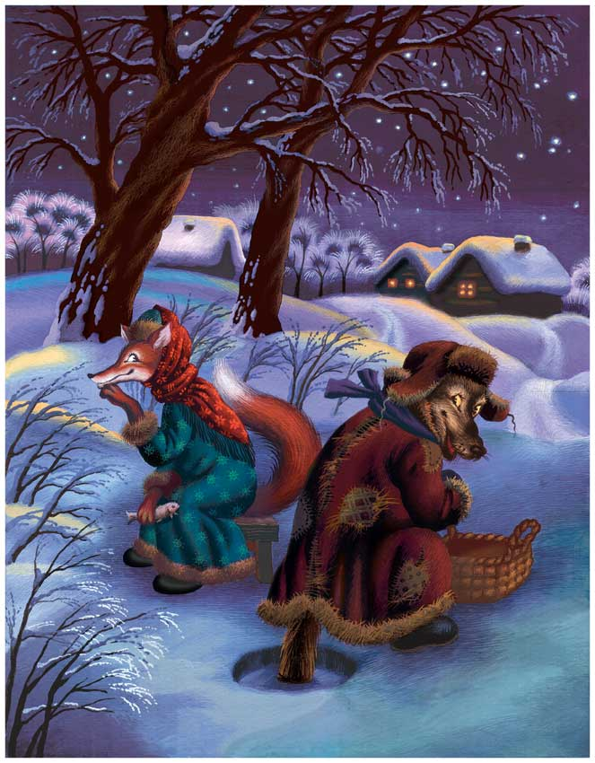
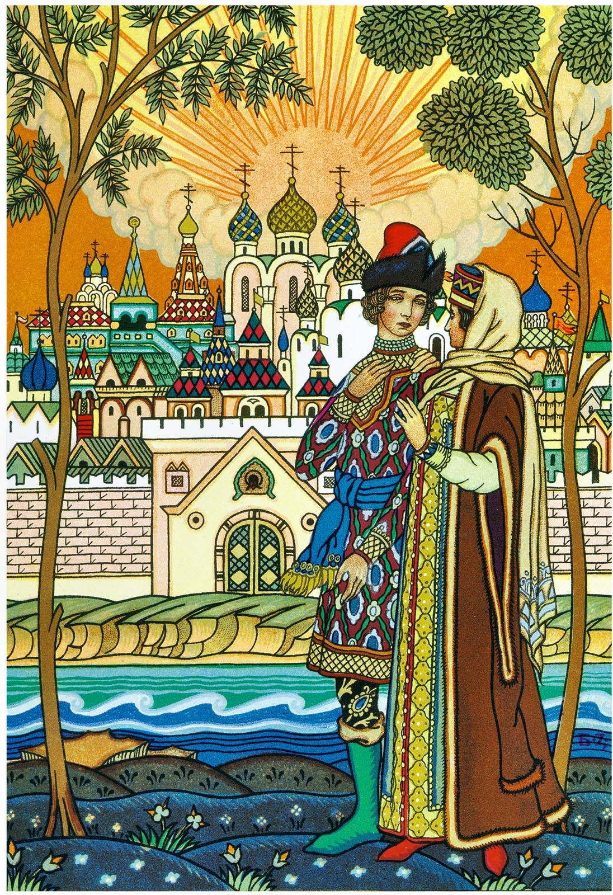
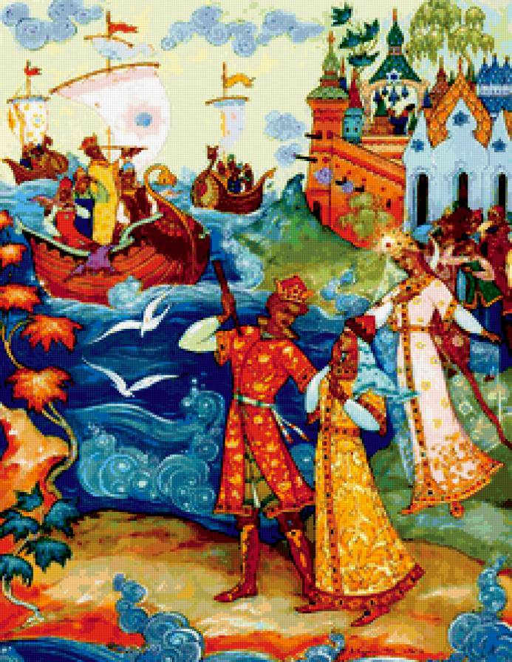
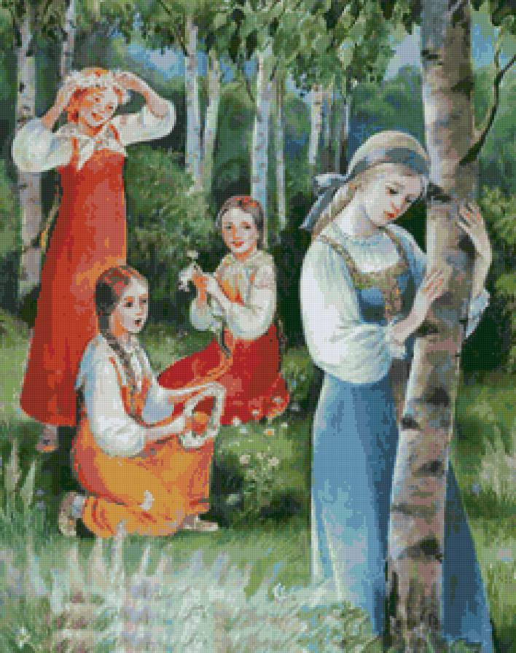
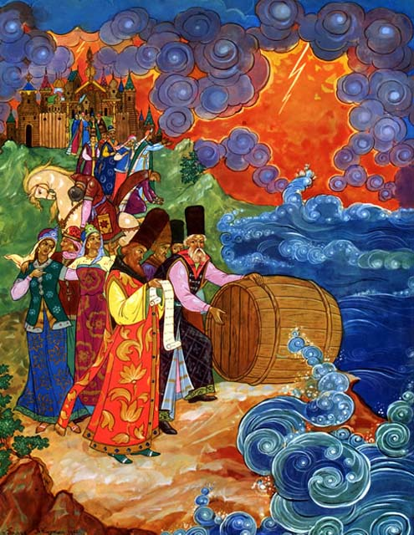

Slide 15
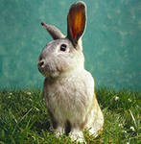
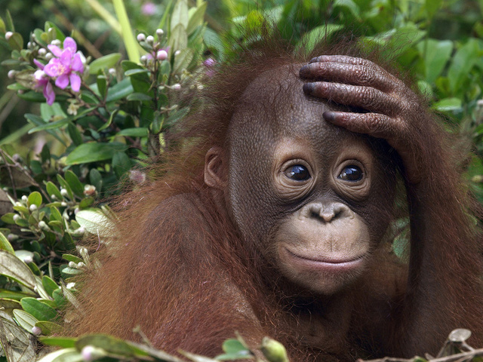
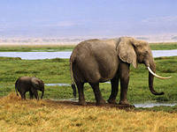
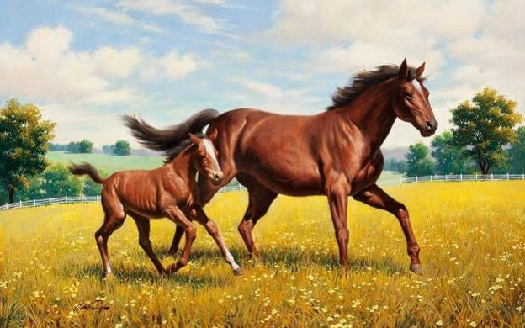
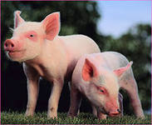
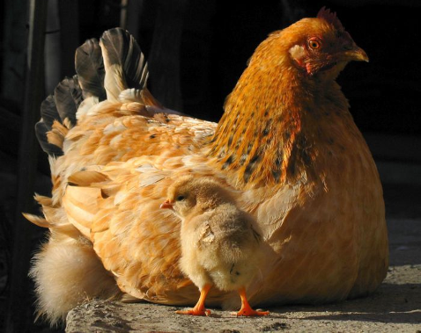
Horse
Pig
Rabbit
Hen
Monkey
Bear
Elephant

Slide 16
Horse
Pig
Rabbit
Hen
Monkey
Bear
Elephant

